Slide 1







Slide 2




- Đọc, viết được số tự nhiên; viết được số tự nhiên thành tổng các số hạng theo hàng.
- Vận dụng được việc đọc, viết số tự nhiên; viết được số tự nhiên thành tổng các số hạng theo hàng để giải quyết một số tình huống thực tế.

Slide 3

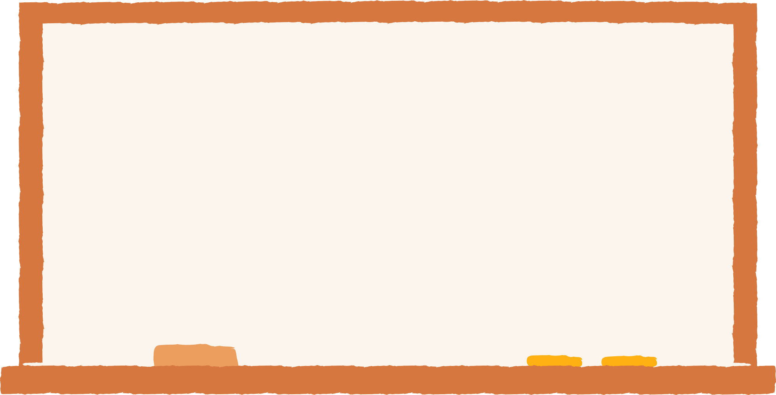




TIẾT 1

Slide 4
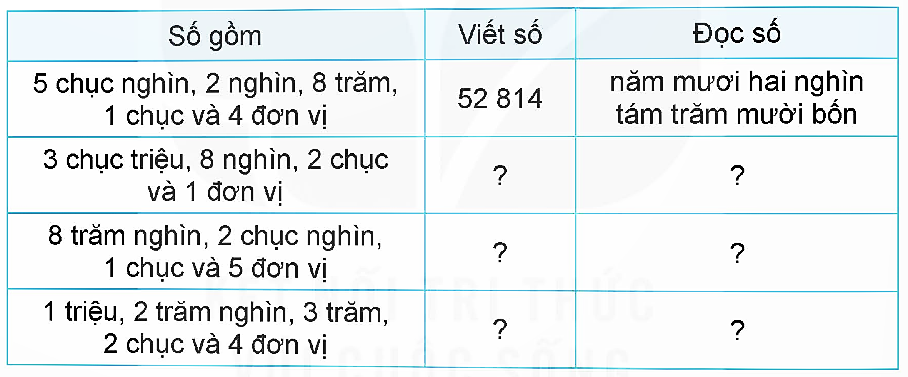
Bài 1
Viết số và đọc số (theo mẫu)
30 008 021
Ba mươi triệu không trăm linh tám nghìn không trăm hai mươi mốt
820 015
Tám trăm hai mươi nghìn không trăm mười lăm
1 200 324
Một triệu hai trăm nghìn ba trăm hai mươi bốn

Slide 5
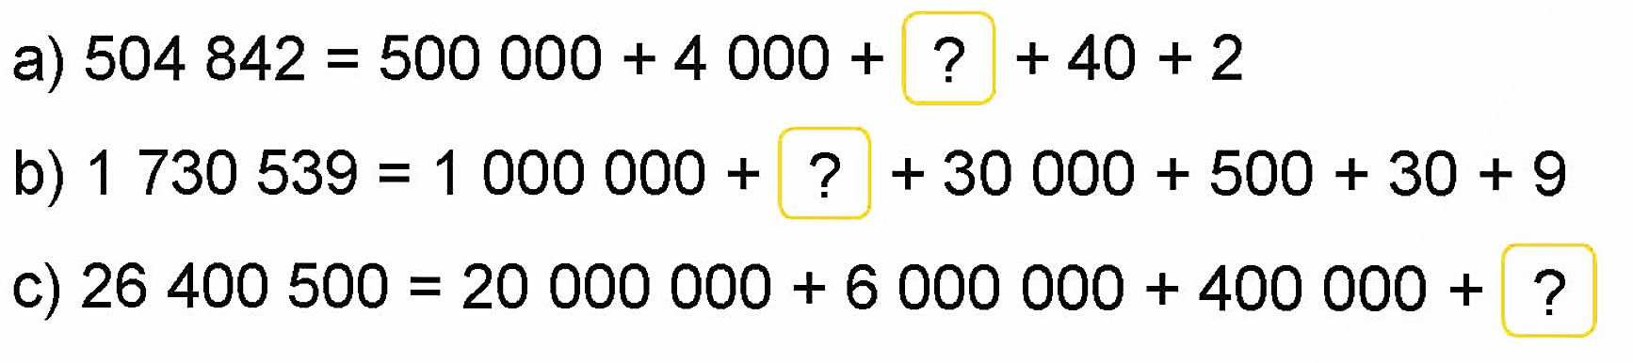
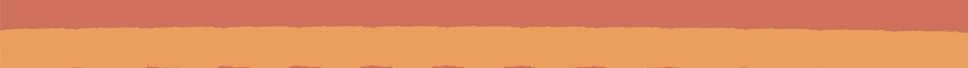
Bài 2
Số?
800
+ 40 + 2
700 000
+ 30 000 + 500 + 30 + 9
500

Slide 6
Bài 3
Rô-bốt có thói quen viết các số biểu diễn ngày, tháng, năm liên tiếp nhau để được một số tự nhiên có nhiều chữ số. Ví dụ, ngày 30 tháng 4 năm 1975, Rô-bốt sẽ viết được số 3 041 975.
a) Hỏi với ngày Nhà giáo Việt Nam năm nay, Rô-bốt sẽ viết được số nào?
b) Hãy cho biết giá trị của từng chữ số 2 trong số mà Rô-bốt đã viết ở câu a.

Slide 7

3
0
4
1
9
7
5
2
0
1
1
2
0
2
4
Ba triệu không trăm bốn mươi mốt nghìn chín trăm bảy mươi lăm
Hai mươi triệu một trăm mười hai nghìn không trăm hai mươi bốn

Slide 8
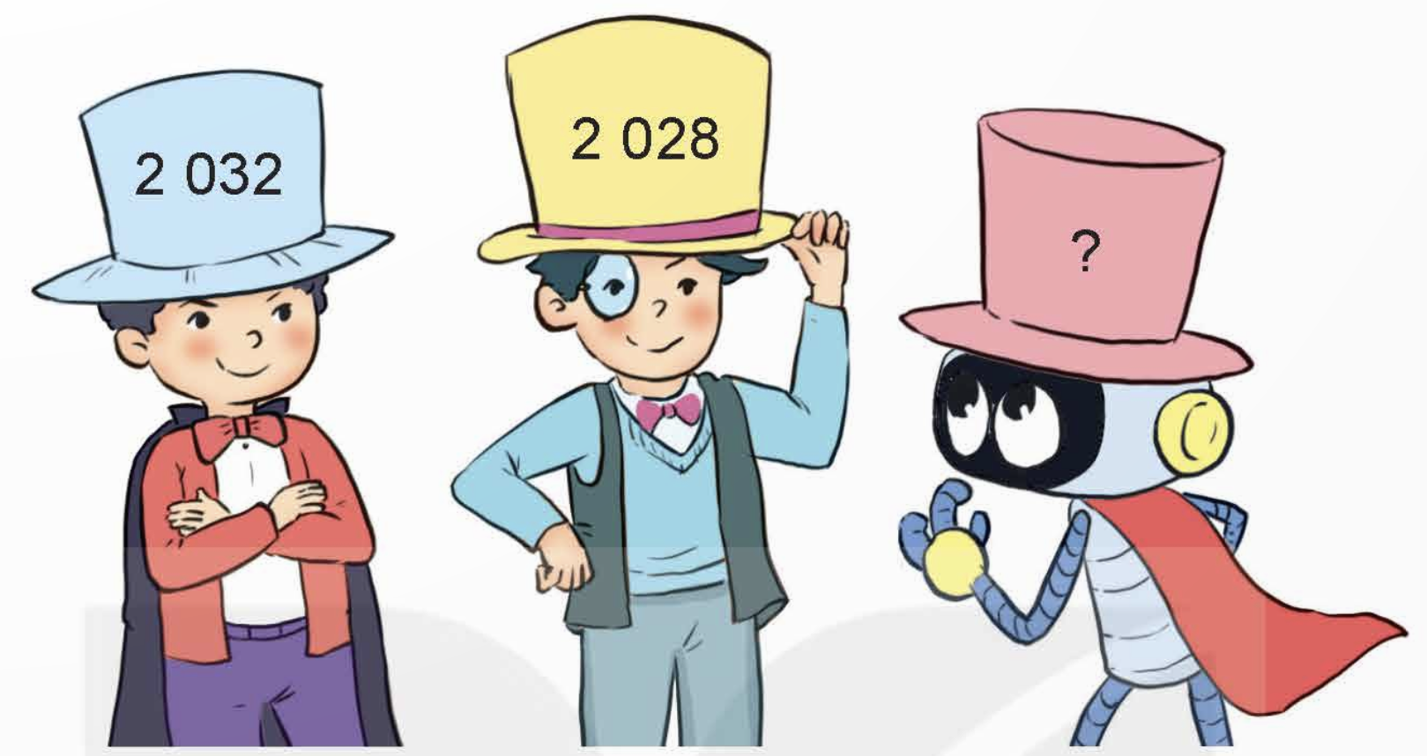
Bài 4
Ba số chẵn liên tiếp được viết vào 3 chiếc mũ, mỗi chiếc mũ được viết một số. Việt, Nam và Rô-bốt, mỗi bạn đội một chiếc mũ trên. Rô-bốt nhìn thấy số được viết trên mũ của Việt và Nam là 2 032 và 2 028. Hỏi chiếc mũ mà Rô-bốt đang đội được viết số nào?

Slide 9
2030

